Slide 1

Gestión de la creatividad e innovación EP 02 – NRC 2283
2024-02
Christopher David Pinedo Gutiérrez.

Slide 2
Brainstorming
Mochila con panel solar integrado para cargar dispositivos.
Mochila impermeable.
Cierre inteligente con código o huella digital.
Sistema antirrobo con alarma
Mochila con compartimientos extraíbles.
Materiales reciclados o sostenibles.
Sistema de organización modular interno.
Compartimientos personalizable con varios fines (lonchera, cartuchera, porta celular, etc).
Sistema antirrobo con mensajes por aplicación.

Slide 3
SCAMPER 1 / 3
S
¿Qué componentes o materiales puedo sustituir?
- Sustituir por plástico.
- Sustituir por fibra de bambú.
C
¿Qué otras funciones puedo combinar en la mochila?
- Añadir un panel solar para cargar dispositivos mientras caminas.
A
¿Qué puedo adaptar a la mochila?
- Tecnología de huella digital en el sistema de cierre.
- Puedo adaptar la mochila a distintas situaciones con compartimentos específicos ( trabajo, viaje, deporte, etc).
- Agregar compartimentos intercambiables.

Slide 4
SCAMPER 2 / 3
M
¿Qué aspecto o funcionalidad puedo modificar?
- Puedo modificar el tamaño del compartimento principal según el contenido.
- Puedo modificar el estilo de acuerdo a distintos escenarios como oficina o viaje.
P
¿ Como podría usarse la mochila en otros contextos?
- Una mochila para viajes largo que también sirvo como maleta de mano al reducir o quitar compartimentos.
- La mochila puede usarse en distinto ambientes de acuerdo a configuración.

Slide 5
SCAMPER 3 / 3
E
¿Qué parte de la mochila puedo eliminar?
- Eliminar correa y hebillas que no aporta funcionalidad.
- Bolsillos pequeños que se usan poco.
R
¿Qué puedo reorganizar en la mochila?
- Los paneles solares y su disposición en la mochila.
- Puedo modificar la ubicación de los bolsillos a zonas de mejor acceso y confort.

Slide 6



Propuesta final 1 / 2 Mejores ideas
Mochila con panel solar integrado.
Sistema de compartimentos personalizables.
Mochila con sistema de cierre inteligente basado en huella digital

Slide 7
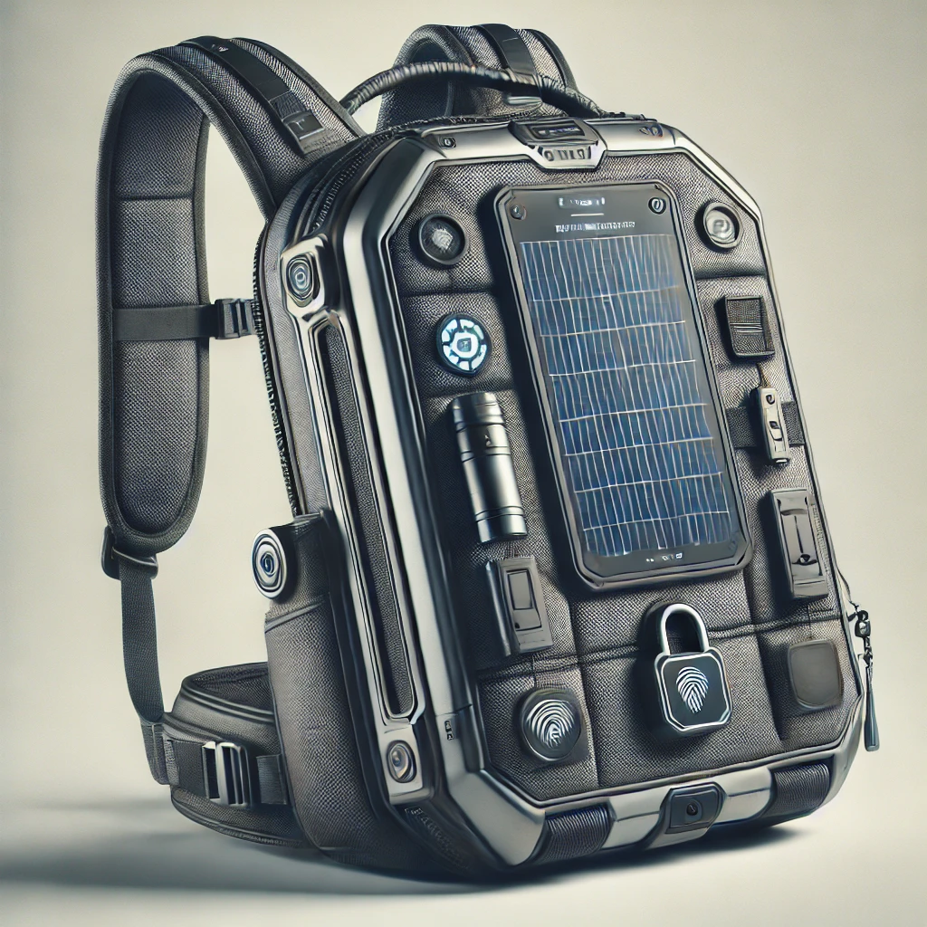
Propuesta final 2 / 2 Presentación
SMARTPACK
Este producto está diseñado para personas activas que buscan una solución tecnológica y segura, mientras apoyan el cuidado del medio ambiente mediante el uso de energías renovables y materiales sostenibles.

